Slide 1


Slide 2

Comentando o exercício da aula Passada

Slide 3
Abordagem da Aula
Curiosidades sobre a aula passada
HTML é como montar lego
Prática

Slide 4
Curiosidades sobre a aula Passada
<meta charset=utf-8>
DOCTYPE
<head>
Aspas para que te quero?
Atributos: lang, title

Slide 5
<meta charset = “utf-8”>
<meta charset = “iso-8859-1”>
O uso de caracteres não ASCII na marcação HTML 5 e nos comentários obriga a declaração da codificação, evitando:
Erro na renderização dos caracteres;
Erro na validação do documento.

Slide 6
DOCTYPE
A sintaxe é case insensitive
<!DOCTYPE html>
<!doctype html>
<!DOCTYPE HTML>
<!doctype HTML>
<!DoctyPE hTML>

Slide 7
<head>
Em HTML 5
Deve-se conter obrigatoriamente <title>
Opcionalmente: base, link, meta, noscript, script, style, commad.

Slide 8

<head>
<head>
<meta charset = “iso-8859-1”>
<title>Faculdade São José</title>
<!-- 250 caracteres para a meta tag description -->
<meta name = “description” content = “Aqui se tem um bom ensino”>
<meta name = “keyword” content = “graduação, pós-graduação...”>
<meta name = “author” content = “Leandro Duarte Ciccarelli”>
<meta name = “generator” content = “HTML-kit 292”>
<meta name = “robots” content = “all”>
<link rel=“stylesheet” href=“mais.css”>
<!-- No target podemos usar _self para abrir na mesma página -->
<base href=“default.html” target = “_blank”>
<style> /* estilos incorporados */ </style>
<script src=“script.js”></script>
<noscript >
Clique <a href=“www.w3c.com”>aqui</a> para visualizar .
</noscript>
</head>

Slide 9
Aspas para que te quero?
1. Com aspas (exemplos corretos)
<meta name = “description” content = “Aqui se tem um bom ensino”>
<meta name = “robots” content = “all”>
2. Sem aspas
Errado - Quando o valor do atributo é uma frase (um bloco de informação, a utilização das aspas é obrigatória)
<meta name = description content = Aqui se tem um bom ensino>
Certo - pois o valor do atributo é único
<meta name = robots content = all>

Slide 10
Atributos: lang e title
Tag <title> e atributo “title”:
<head><title>Título da página</title></head>
<p title=“título para os leitores”>um parágrafo</p>
Leitores de tela leem o valor desse atributo.
Atributo “lang”:
Atributo que definir o idioma do conteúdo de um elemento.
<html lang=“pt-br” lang=“pt-br”>

Slide 11

Abordagem da Aula
Elementos, Tags e atributos
Div, id e class
Acessibilidade na estrutura
header
Menu
Section
article
nav
footer

Slide 12
Elementos, tags, Atributos
Elementos: podem conter textos e outros elementos.
<h1 id=“abc3”>Este é um título</h1>
Tag: são rótulos usados para informar ao navegador como deve ser apresentado o site
<h1 id=“abc3”>Este é um título</h1>
Atributos: são localizados nas tags de abertura com o objetivo de fornecer mais informações.
<h1 id=“abc3”>Este é um título</h1>
Notes:
256

Slide 13
div, id e class
div: marca a delimitação de estruturas em uma página. <div><p>parágrafo</p></div>
id: identificador de elemento, ter apenas um no documento. <div id=“cor”>texto</div>
class: mesma função do id, mas é permitido ter vários class em um mesmo documento.
<div class=“destaque”>texto</div>
Notes:
256

Slide 14
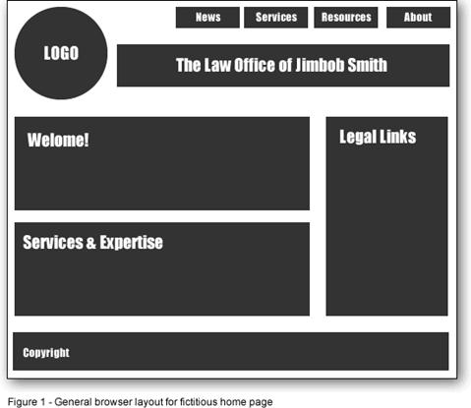
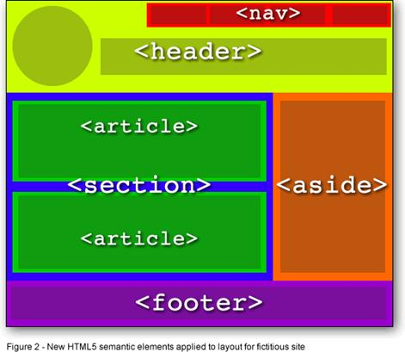
Acessibilidade na estrutura
Existem elementos para marcar a delimitação de estruturas em uma página (topo, rodapé, blocos de navegação) são eles: <header>, <footer>, <nav>, <article>, <section>, <aside> e <figure> que vieram para socorrer nosso velho <div>.
Notes:
256

Slide 15
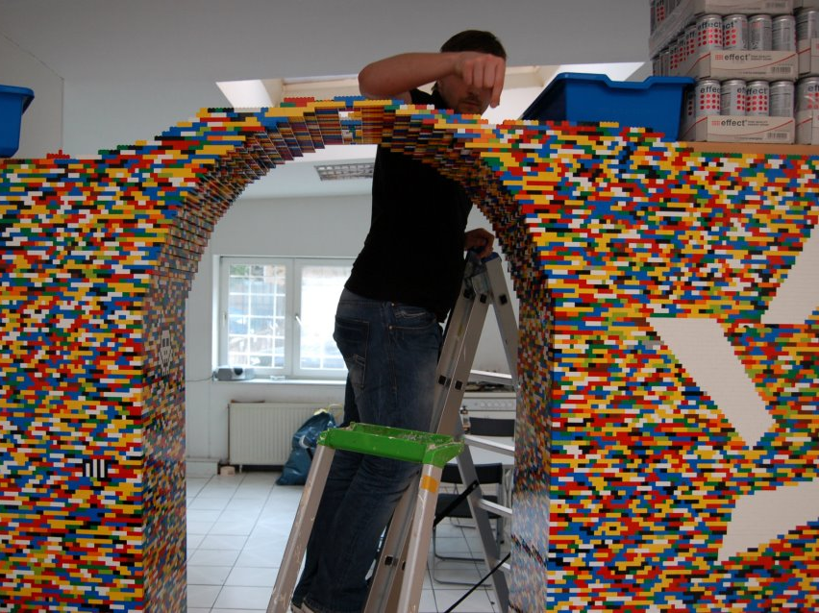
HTML é como montar lego
Notes:
256

Slide 16
HTML é como montar lego
Header: marca o cabeçalho de uma seção ou da página como um todo.
Menu: marca o menu principal da página
Section: marca um agrupamento de conteúdos tratando de um mesmo tema.
Notes:
256

Slide 17
HTML é como montar lego
Article: marcar uma artigo, post de jornal ou revista, materia de um blog, um widget.
Nav: marca uma seção da página que contenha links para outras páginas ou para própria página.
Footer: marca o rodapé de uma página ou de um bloco.
Notes:
256

Slide 18
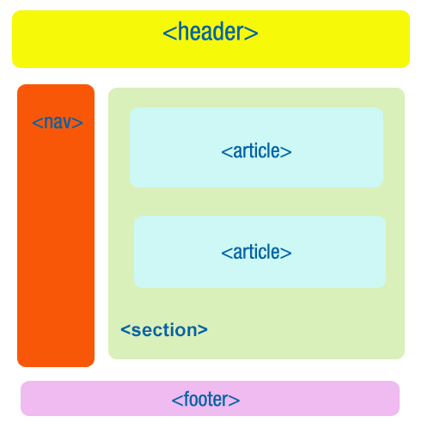
Exercício 3
Construir uma página html semelhante a ilustração abaixo.
Utilizando as tags de estrutura de acessibilidade (header, nav, article, section e footer) com folha de estilo (CSS) utilizando os seguintes atributos: width, height, background-color, float.
Dica para folha de estilo:
<style>
.artigo{
background-color:#657890;
}
</style>

